Slide 1
“十二五”普通高等教育本科国家级规划教材
北京高等教育精品教材
21世纪软件工程专业规划教材
软件工程导论（第6版）
第1章 软件工程学概述
张海藩，牟永敏编著
清华大学出版社

Slide 2
第1章 软件工程学概述
迄今为止，计算机系统已经经历了4个不同的发展阶段，但是，人们仍然没有彻底摆脱“软件危机”的困扰，软件已经成为限制计算机系统发展的瓶颈。
为了更有效地开发与维护软件，软件工作者在20世纪60年代后期开始认真研究消除软件危机的途径，从而逐渐形成了一门新兴的工程学科——计算机软件工程学。
引言

Slide 3


主要内容
1.1 软件危机
1.2 软件工程
1.3 软件生命周期
1.4 软件过程
主要内容

Slide 4
主要内容
1.1 软件危机
1.2 软件工程
1.3 软件生命周期
1.4 软件过程
1.1 软件危机

Slide 5
1.1 软件危机
1.1.1 软件危机的介绍
在计算机软件的开发和维护过程中所遇到的一系列严重问题。
1.1.1 软件危机的介绍

Slide 6
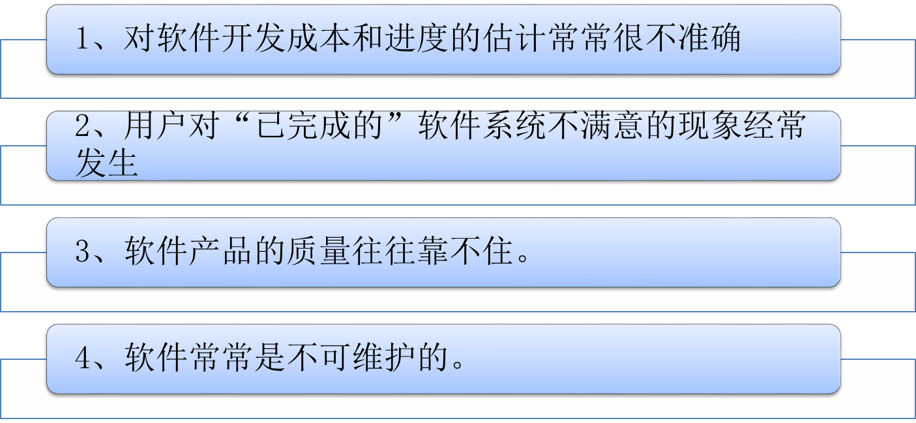
1.1 软件危机
软件危机的典型表现
1.1.1 软件危机的介绍

Slide 7
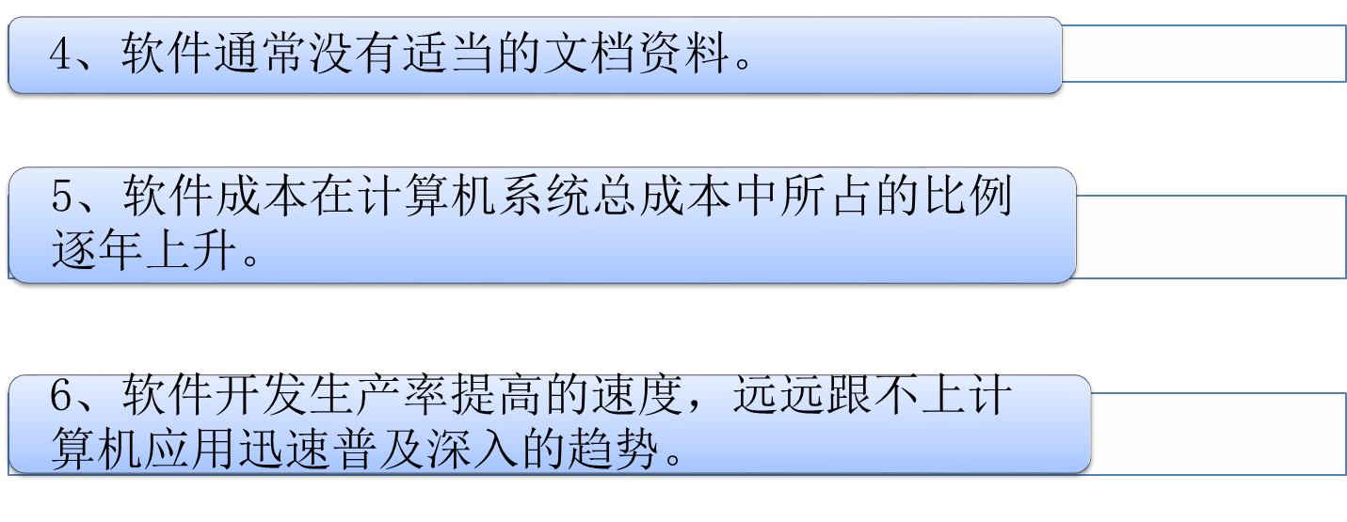
1.1 软件危机
软件危机的典型表现
1.1.1 软件危机的介绍

Slide 8
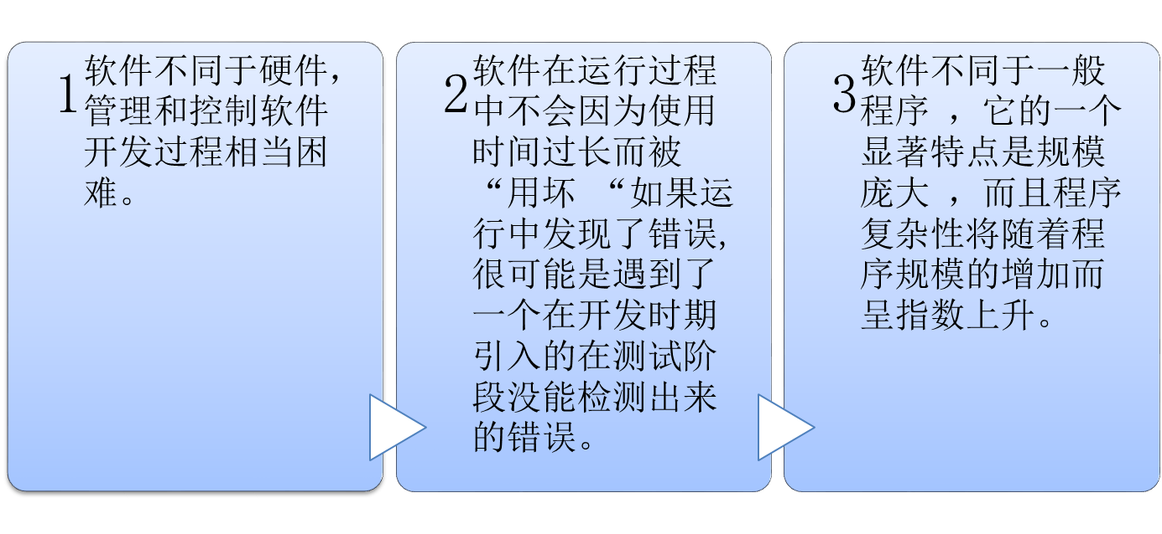
1.1 软件危机
1.1.2 产生软件危机的原因
与软件本身特点有关
1.1.2 产生软件危机的原因

Slide 9
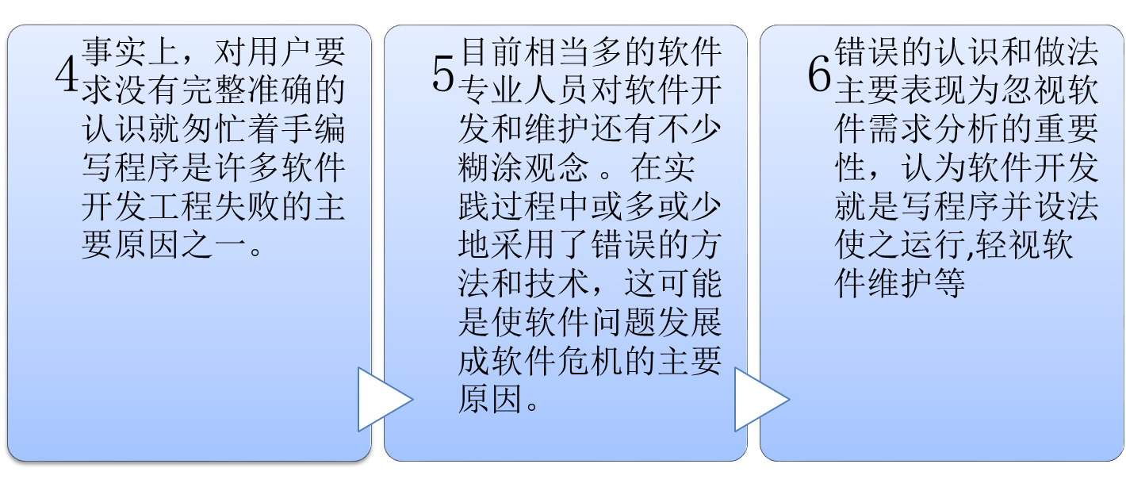
1.1 软件危机
与软件本身特点有关
1.1.2 产生软件危机的原因

Slide 10
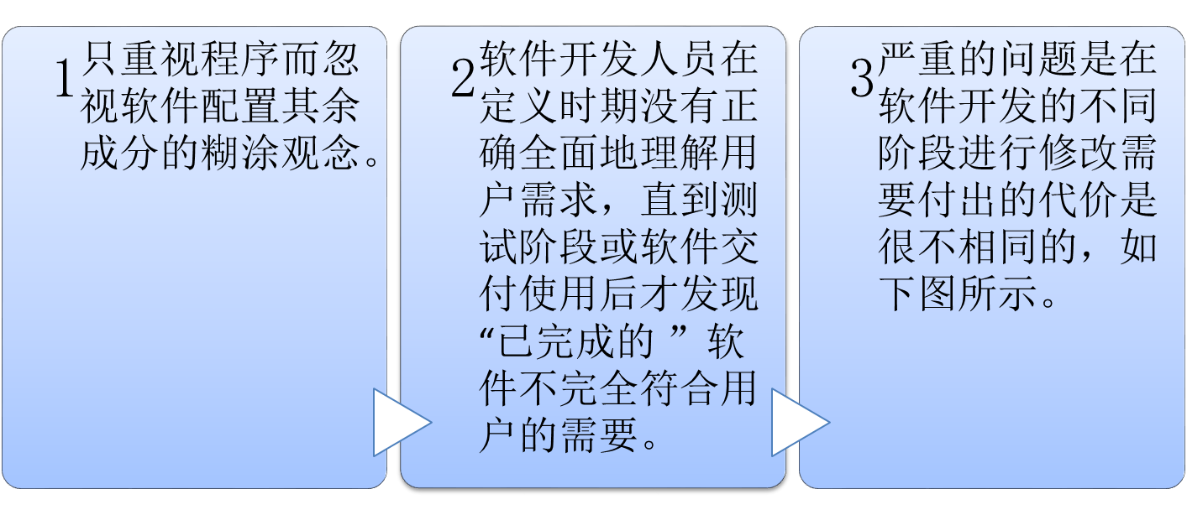
1.1 软件危机
软件开发与维护的方法不正确有关
1.1.2 产生软件危机的原因

Slide 11
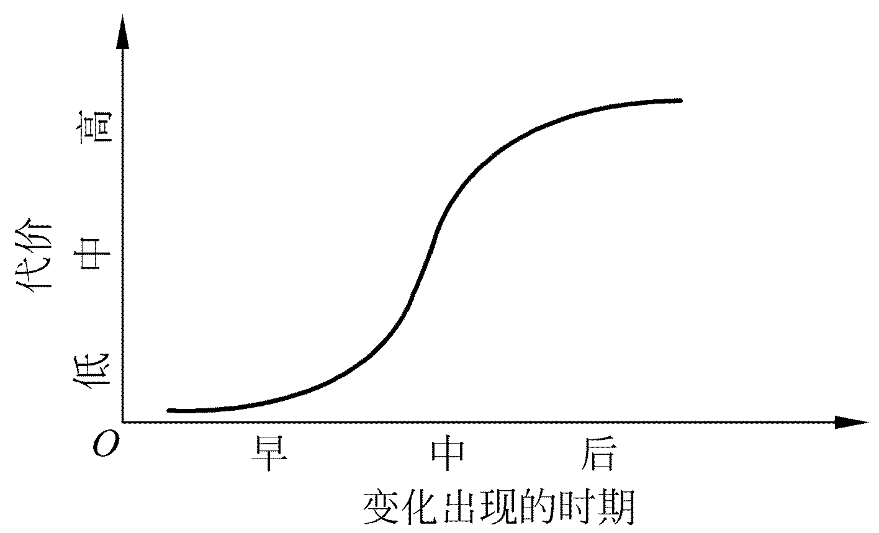
1.1 软件危机
在软件开发的不同阶段进行修改需要付出的代价
1.1.2 产生软件危机的原因

Slide 12
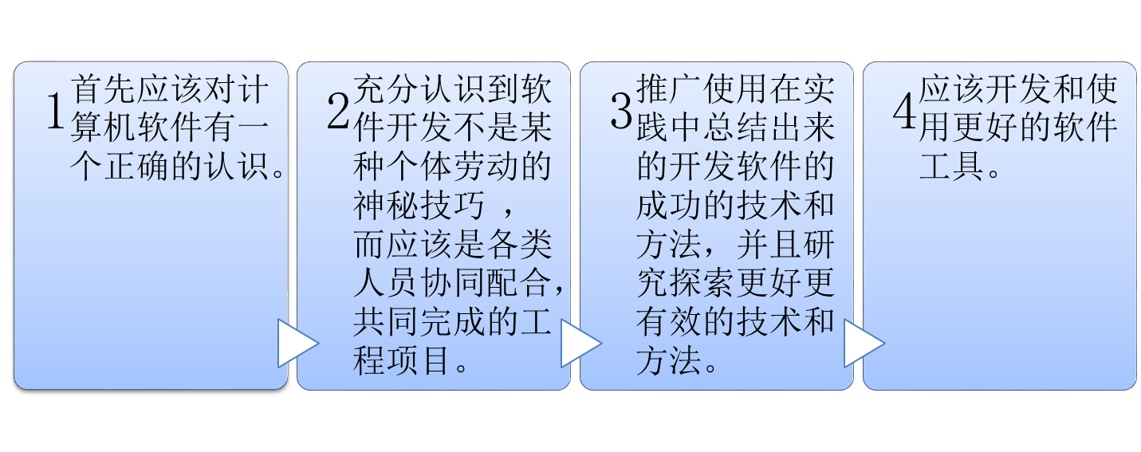
1.1 软件危机
1.1.3 消除软件危机的途径
1.1.3 消除软件危机的途径
Notes:
总之，为了解决软件危机，既要有技术措施，方法和工具，又要有必要的组织管理措施 ，软件工程正是从管理和技术两方面研究如何更好地开发和维护计算机软件的一门新兴学科。

Slide 13
主要内容
1.1 软件危机
1.2 软件工程
1.3 软件生命周期
1.4 软件过程
1.2 软件工程

Slide 14
1.2 软件工程
1.2.1 软件工程的介绍
软件工程概述
软件工程是指导计算机软件开发和维护的一门工程学科。采用工程的概念、原理、技术和方法来开发与维护软件，把经过时间考验而证明正确的管理技术和当前能够得到的最好的技术方法结合起来，以经济地开发出高质量的软件并有效地维护它，这就是软件工程。
1.2.1 软件工程的介绍

Slide 15
1.2 软件工程
1968年在第一届NATO会议上曾经给出了软件工程的一个早期定义：“软件工程就是为了经济地获得可靠的且能在实际机器上有效地运行的软件，而建立和使用完善的工程原理。”
1993年IEEE进一步给出了一个更全面更具体的定义：“软件工程是： ①把系统的、规范的、可度量的途径应用于软件开发、运行和维护过程，也就是把工程应用于软件； ②研究①中提到的途径。
1.2.1 软件工程的介绍

Slide 16
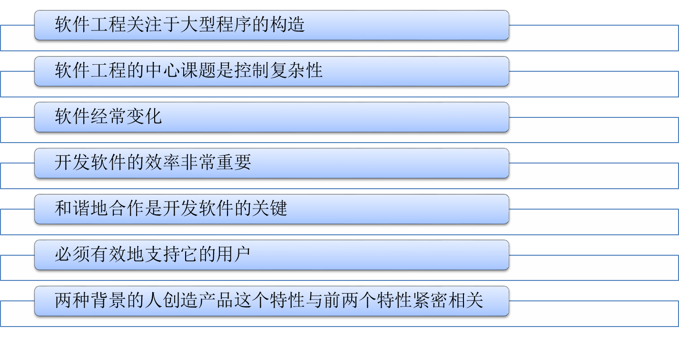
1.2 软件工程
软件具有的本质特性
1.2.1 软件工程的介绍

Slide 17
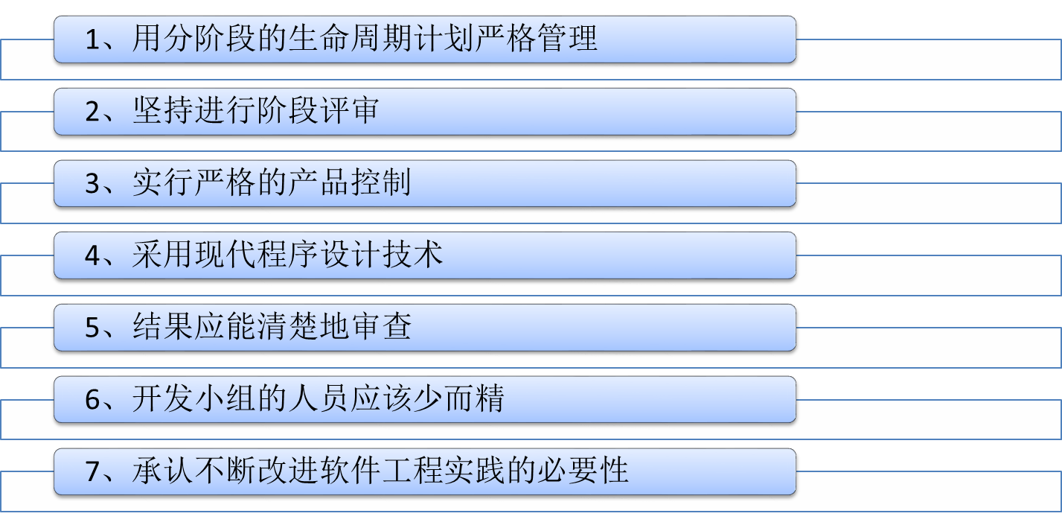
1.2 软件工程
1.2.2 软件工程的基本原理
1.2.2 软件工程的基本原理

Slide 18
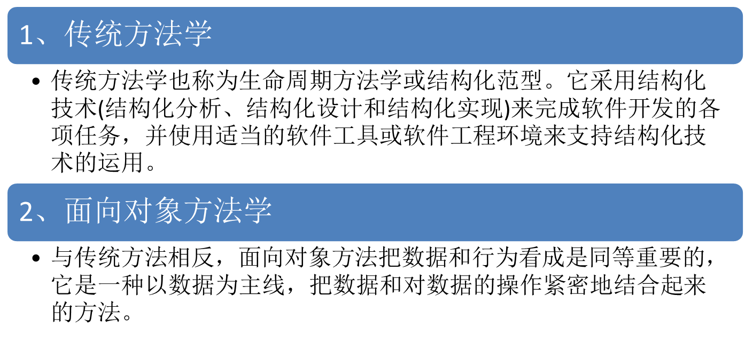
1.2 软件工程
1.2.3 软件工程方法学
1.2.3 软件工程方法学
Notes:
目前使用得最广泛的软件工程方法学，分别是传统方法学和面向对象方法学。

Slide 19
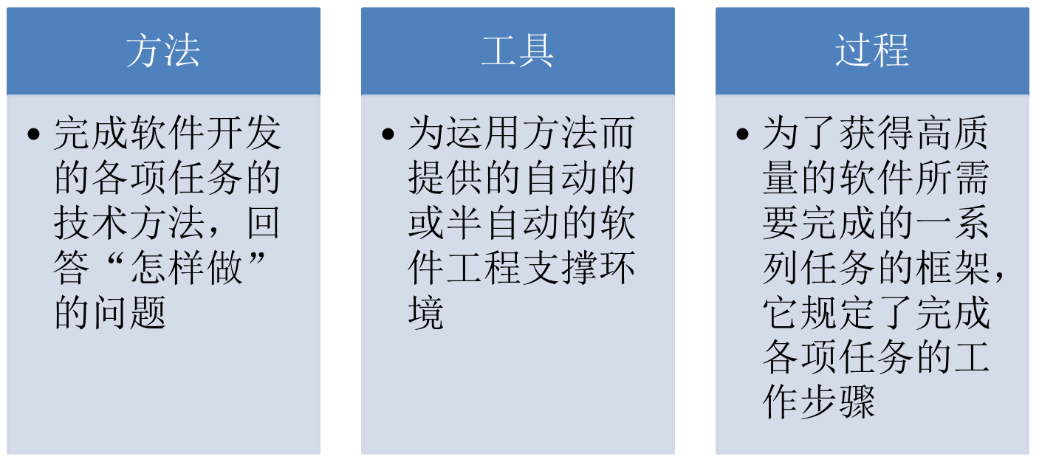
1.2 软件工程
1.2.3 软件工程方法学

Slide 20
1.2 软件工程
传统方法学
概念：传统方法学也称为生命周期方法学或结构化范型。它采用结构化技术(结构化分析、结构化设计和结构化实现)来完成软件开发的各项任务，并使用适当的软件工具或软件工程环境来支持结构化技术的运用。
1.2.3 软件工程方法学

Slide 21
1.2 软件工程
传统方法学的特点：
传统方法学把软件生命周期的全过程依次划分为若干个阶段，然后顺序地完成每个阶段的任务。
每个阶段的开始和结束都有严格标准，对于任何两个相邻的阶段而言，前一阶段的结束标准就是后一阶段的开始标准。
1.2.3 软件工程方法学

Slide 22
1.2 软件工程
在每一个阶段结束之前都必须进行正式严格的技术审查和管理复审。
审查的一条主要标准就是每个阶段都应该交出“最新式的”(即和所开发的软件完全一致的)高质量的文档资料，从而保证在软件开发工程结束时有一个完整准确的软件配置交付使用。
1.2.3 软件工程方法学

Slide 23
1.2 软件工程
采用生命周期方法学可以大大提高软件开发的成功率，软件开发的生产率也能明显提高。
目前，传统方法学仍然是人们在开发软件时使用得十分广泛的软件工程方法学。
1.2.3 软件工程方法学

Slide 24
1.2 软件工程
面向对象方法学：
概念：与传统方法相反，面向对象方法把数据和行为看成是同等重要的，它是一种以数据为主线，把数据和对数据的操作紧密地结合起来的方法。
1.2.3 软件工程方法学

Slide 25
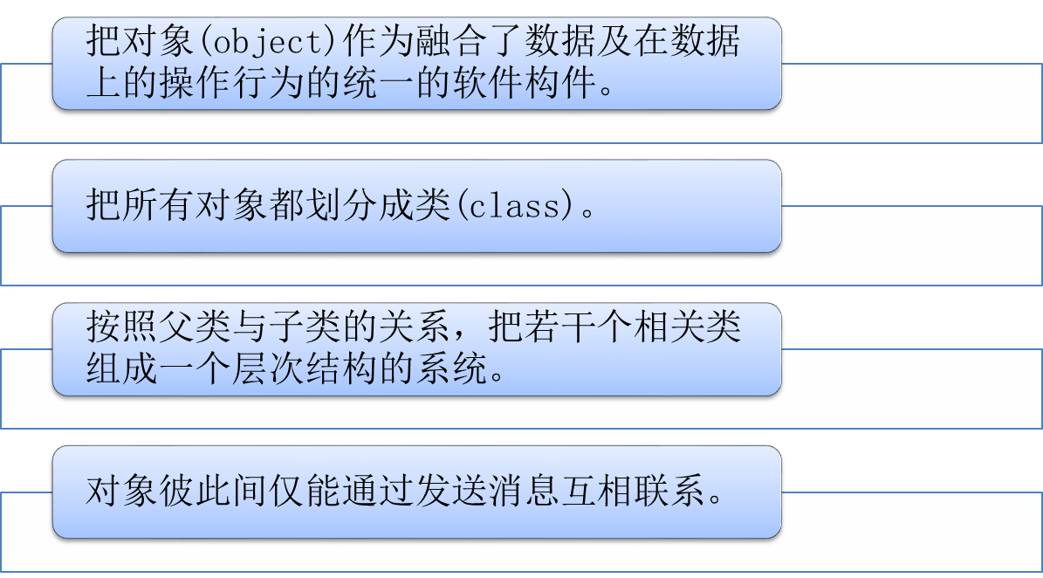
1.2 软件工程
四个要点
1.2.3 软件工程方法学

Slide 26
1.2 软件工程
面向对象方法学基本原则：
尽量模拟人类习惯的思维方式，使开发软件的方法与过程尽可能接近人类认识世界、解决问题的方法与过程，从而使描述问题的问题空间(也称为问题域)与实现解法的解空间(也称为求解域)在结构上尽可能一致。
1.2.3 软件工程方法学

Slide 27
1.2 软件工程
面向对象方法学：
优点：
降低了软件产品的复杂性，提高了软件的可理解性，简化了软件的开发和维护工作。
面向对象方法特有的继承性和多态性，进一步提高了面向对象软件的可重用性。
1.2.3 软件工程方法学

Slide 28
主要内容
1.1 软件危机
1.2 软件工程
1.3 软件生命周期
1.4 软件过程
1.3 软件生命周期

Slide 29
1.3 软件生命周期
软件生命周期由软件定义、软件开发和运行维护(也称为软件维护)3个时期组成，每个时期又进一步划分成若干个阶段。
软件定义时期的任务是： 确定软件开发工程必须完成的总目标；确定工程的可行性；导出实现工程目标应该采用的策略及系统必须完成的功能；估计完成该项工程需要的资源和成本，并且制定工程进度表。这个时期的工作通常又称为系统分析，由系统分析员负责完成。
1.3 软件生命周期

Slide 30
1.3 软件生命周期
软件定义时期通常进一步划分成3个阶段，即问题定义、可行性研究和需求分析。开发时期具体设计和实现在前一个时期定义的软件，它通常由下述4个阶段组成：总体设计，详细设计，编码和单元测试，综合测试。其中前两个阶段又称为系统设计，后两个阶段又称为系统实现。维护时期的主要任务是使软件持久地满足用户的需要。
1.3 软件生命周期

Slide 31
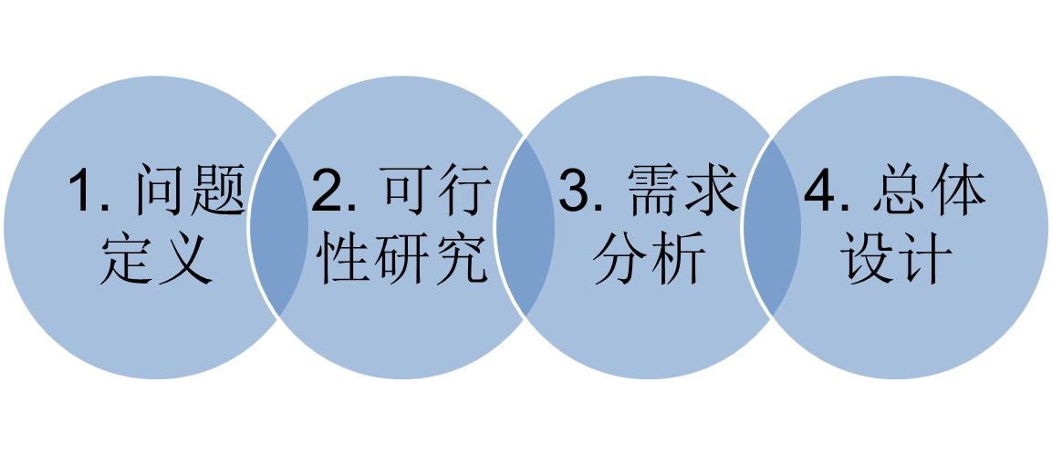
1.3 软件生命周期
下面简要介绍软件生命周期每个阶段的基本任务
1.3 软件生命周期

Slide 32
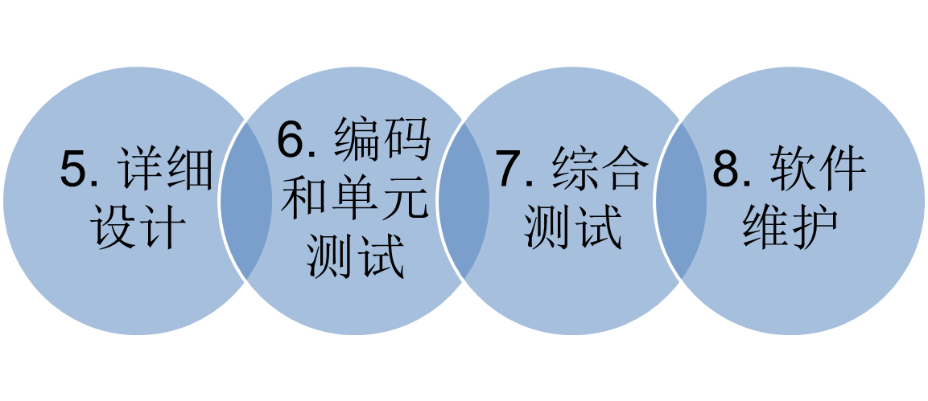
1.3 软件生命周期
下面简要介绍软件生命周期每个阶段的基本任务
在实际从事软件开发工作时，软件规模、种类、开发环境及开发时使用的技术方法等因素，都影响阶段的划分。
1.3 软件生命周期

Slide 33
主要内容
1.1 软件危机
1.2 软件工程
1.3 软件生命周期
1.4 软件过程
1.4 软件过程

Slide 34
1.4 软件过程
软件过程是为了获得高质量软件所需要完成的一系列任务的框架，它规定了完成各项任务的工作步骤。
软件过程描述为了开发出客户需要的软件，什么人（who）、在什么时候（when）、做什么事（what）以及怎样（how）做这些事以实现某一个特定的具体目标。
1.4 软件过程

Slide 35
1.4 软件过程
1.4.1 瀑布模型
瀑布模型一直是唯一被广泛采用的生命周期模型，现在它仍然是软件工程中应用得最广泛的过程模型。如下图所示为传统的瀑布模型
图1.2传统的瀑布模型如图1.2所示为传统的瀑布模型。
1.4.1 瀑布模型

Slide 36
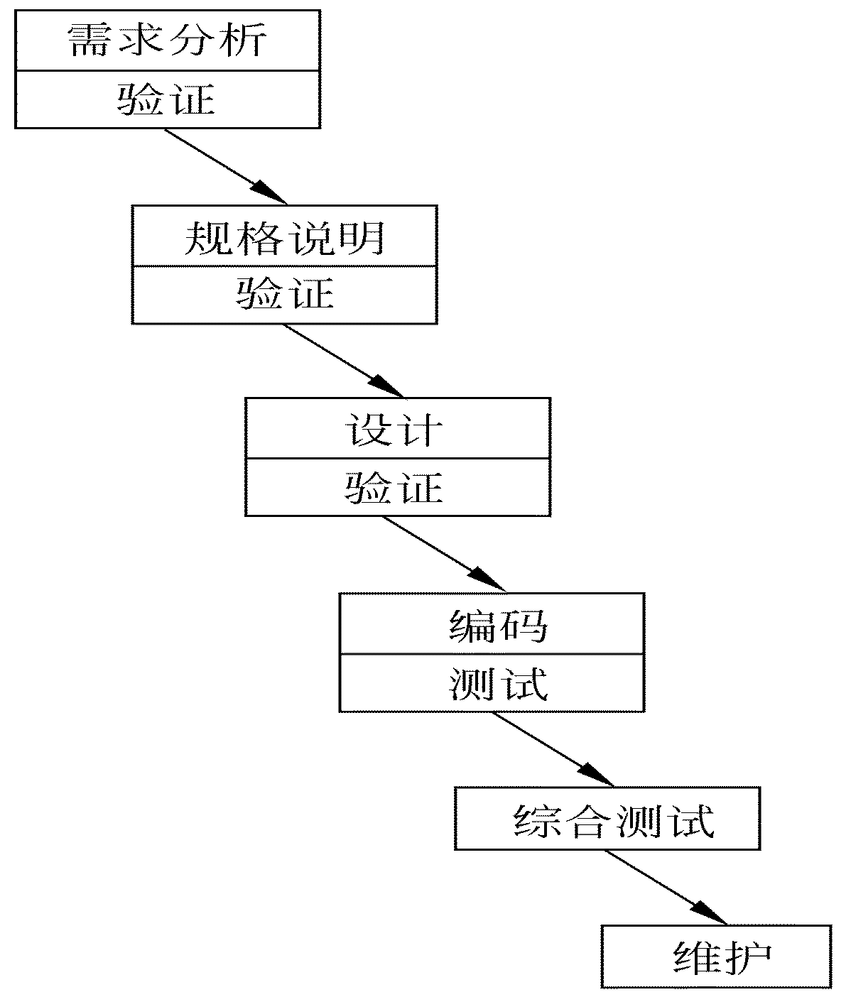
图1.2 传统的瀑布模型
1.4.1 瀑布模型

Slide 37
1.4 软件过程
1.4.1 瀑布模型
按照传统的瀑布模型开发软件，有下述的几个特点。
阶段间具有顺序性和依赖性：
两重含义： ①必须等前一阶段的工作完成之后，才能开始后一阶段的工作； ②前一阶段的输出文档就是后一阶段的输入文档，因此，只有前一阶段的输出文档正确，后一阶段的工作才能获得正确的结果。
1.4.1 瀑布模型

Slide 38
1.4 软件过程
1.4.1 瀑布模型
b) 推迟实现的观点
瀑布模型在编码之前设置了系统分析与系统设计的各个阶段，分析与设计阶段的基本任务规定，在这两个阶段主要考虑目标系统的逻辑模型，不涉及软件的物理实现。
1.4.1 瀑布模型

Slide 39
1.4 软件过程
1.4.1 瀑布模型
c) 质量保证的观点：
软件工程的基本目标是优质、高产。为了保证所开发的软件的质量，在瀑布模型的每个阶段都应坚持两个重要做法。
每个阶段都必须完成规定的文档，没有交出合格的文档就是没有完成该阶段的任务。
每个阶段结束前都要对所完成的文档进行评审，以便尽早发现问题，改正错误。
1.4.1 瀑布模型

Slide 40
1.4 软件过程
1.4.1 瀑布模型
传统的瀑布模型过于理想化了，事实上，人在工作过程中不可能不犯错误。实际的瀑布模型是带“反馈环”的，如系统图1.3所示。
1.4.1 瀑布模型

Slide 41
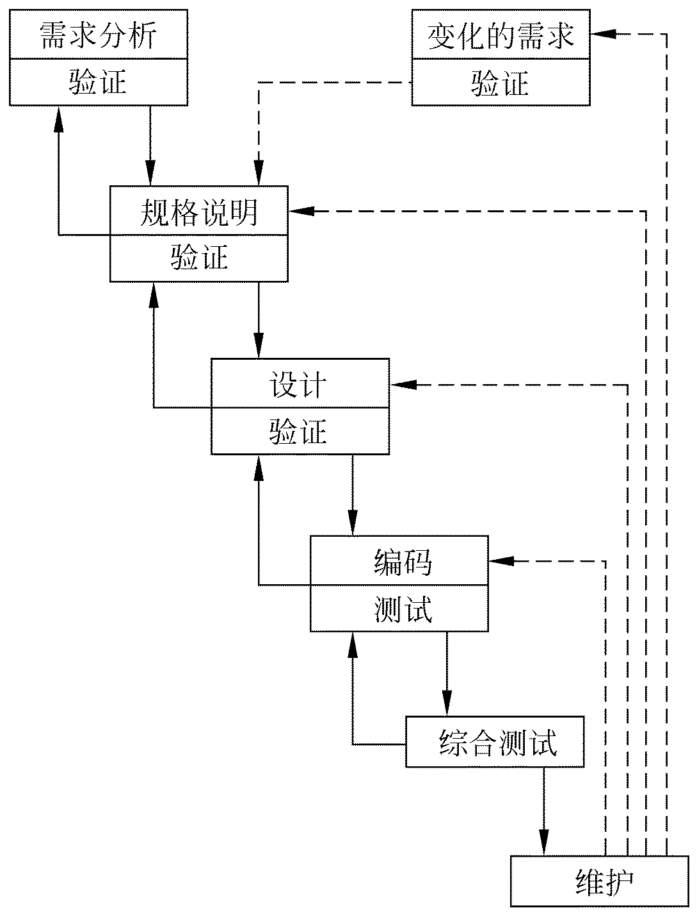
1、图中实线箭头表示开发过程，虚线箭头表示维护过程。、
2、实际的瀑布模型当在后面阶段发现前面阶段的错误时，需要沿图中左侧的反馈线返回前面的阶段，修正前面阶段的产品之后再回来继续完成后面阶段的任务。
1.4.1 瀑布模型

Slide 42
1.4 软件过程
1.4.1 瀑布模型
瀑布模型有许多优点：
可强迫开发人员采用规范的方法（例如，结构化技术）；
严格地规定了每个阶段必须提交的文档；
要求每个阶段交出的所有产品都必须经过质量保证小组的仔细验证。
1.4.1 瀑布模型

Slide 43
1.4 软件过程
1.4.2. 快速原型模型
概念：
快速原型是快速建立起来的可以在计算机上运行的程序，它所能完成的功能往往是最终产品能完成的功能的一个子集。
如下图1.4所示：
1.4.2. 快速原型模型

Slide 44
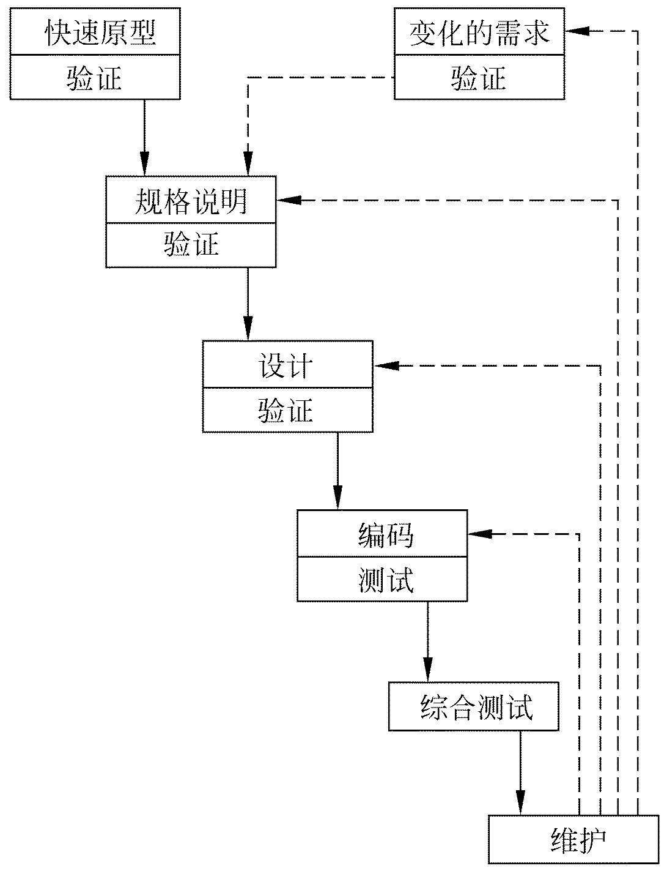
图1.4 中实线箭头表示开发过程
虚线箭头表示维护过程
1.4.2. 快速原型模型

Slide 45
1.4 软件过程
1.4.2. 快速原型模型
快速原型模型是不带反馈环的，这正是这种过程模型的主要优点： 软件产品的开发基本上是线性顺序进行的。能基本上做到线性顺序开发的主要原因如下：
1.4.2. 快速原型模型
Notes:
软件产品一旦交付给用户使用之后，维护便开始了。根据所需完成的维护工作种类的不同，可能需要返回到需求分析、规格说明、设计或编码等不同阶段，如图1.4中虚线箭头所示。
快速原型的本质是“快速”。开发人员应该尽可能快地建造出原型系统，以加速软件开发过程，节约软件开发成本。原型的用途是获知用户的真正需求，一旦需求确定了，原型将被抛弃。因此，原型系统的内部结构并不重要，重要的是，必须迅速地构建原型然后根据用户意见迅速地修改原型。UNIX Shell和超文本都是广泛使用的快速原型语言，最近的趋势是，广泛地使用第四代语言（4GL）构建快速原型。

Slide 46
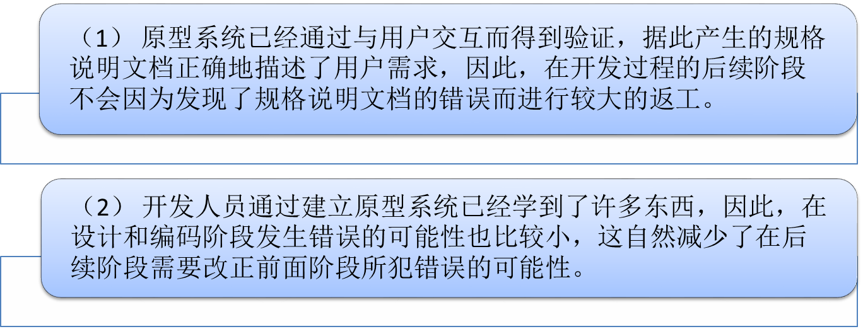
1.4 软件过程
1.4.2. 快速原型模型
1.4.2. 快速原型模型
Notes:
软件产品一旦交付给用户使用之后，维护便开始了。根据所需完成的维护工作种类的不同，可能需要返回到需求分析、规格说明、设计或编码等不同阶段，如图1.4中虚线箭头所示。
快速原型的本质是“快速”。开发人员应该尽可能快地建造出原型系统，以加速软件开发过程，节约软件开发成本。原型的用途是获知用户的真正需求，一旦需求确定了，原型将被抛弃。因此，原型系统的内部结构并不重要，重要的是，必须迅速地构建原型然后根据用户意见迅速地修改原型。UNIX Shell和超文本都是广泛使用的快速原型语言，最近的趋势是，广泛地使用第四代语言（4GL）构建快速原型。

Slide 47
1.4 软件过程
1.4.3. 增量模型
概念：
增量模型也称为渐增模型。使用增量模型开发软件时，把软件产品作为一系列的增量构件来设计、编码、集成和测试。每个构件由多个相互作用的模块构成，并且能够完成特定的功能。使用增量模型时，第一个增量构件往往实现软件的基本需求，提供最核心的功能。
增量模型如下图1.5所示：
1.4.3. 增量模型

Slide 48
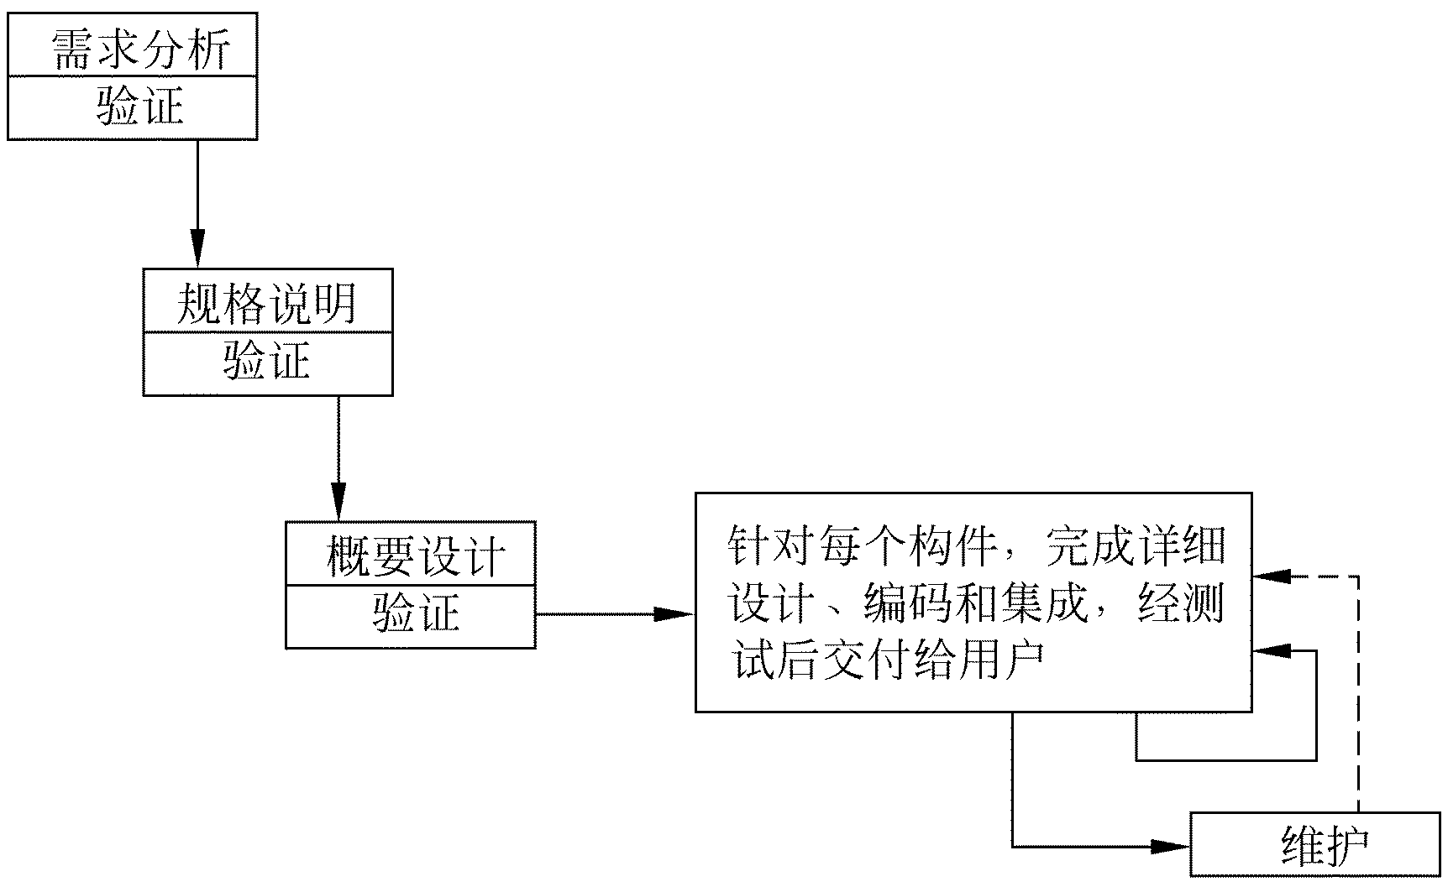
图1.5 增量模型
1.4.3. 增量模型

Slide 49
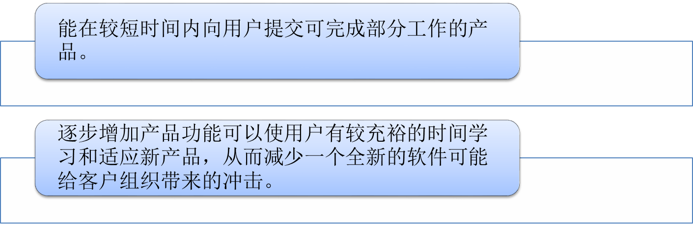
1.4 软件过程
1.4.3. 增量模型
优点：
1.4.3. 增量模型

Slide 50
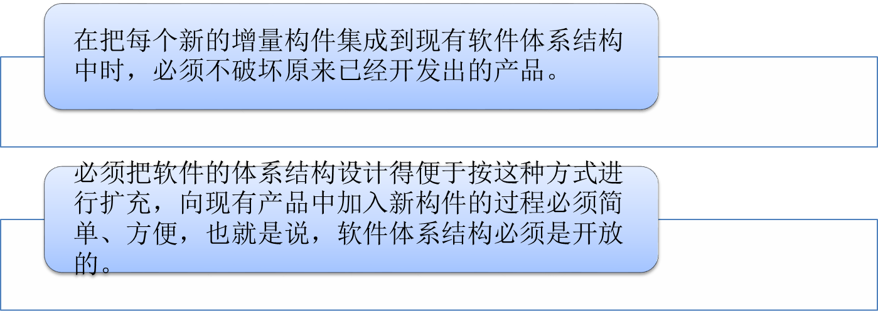
1.4 软件过程
1.4.3. 增量模型
使用增量模型的困难：
1.4.3. 增量模型

Slide 51
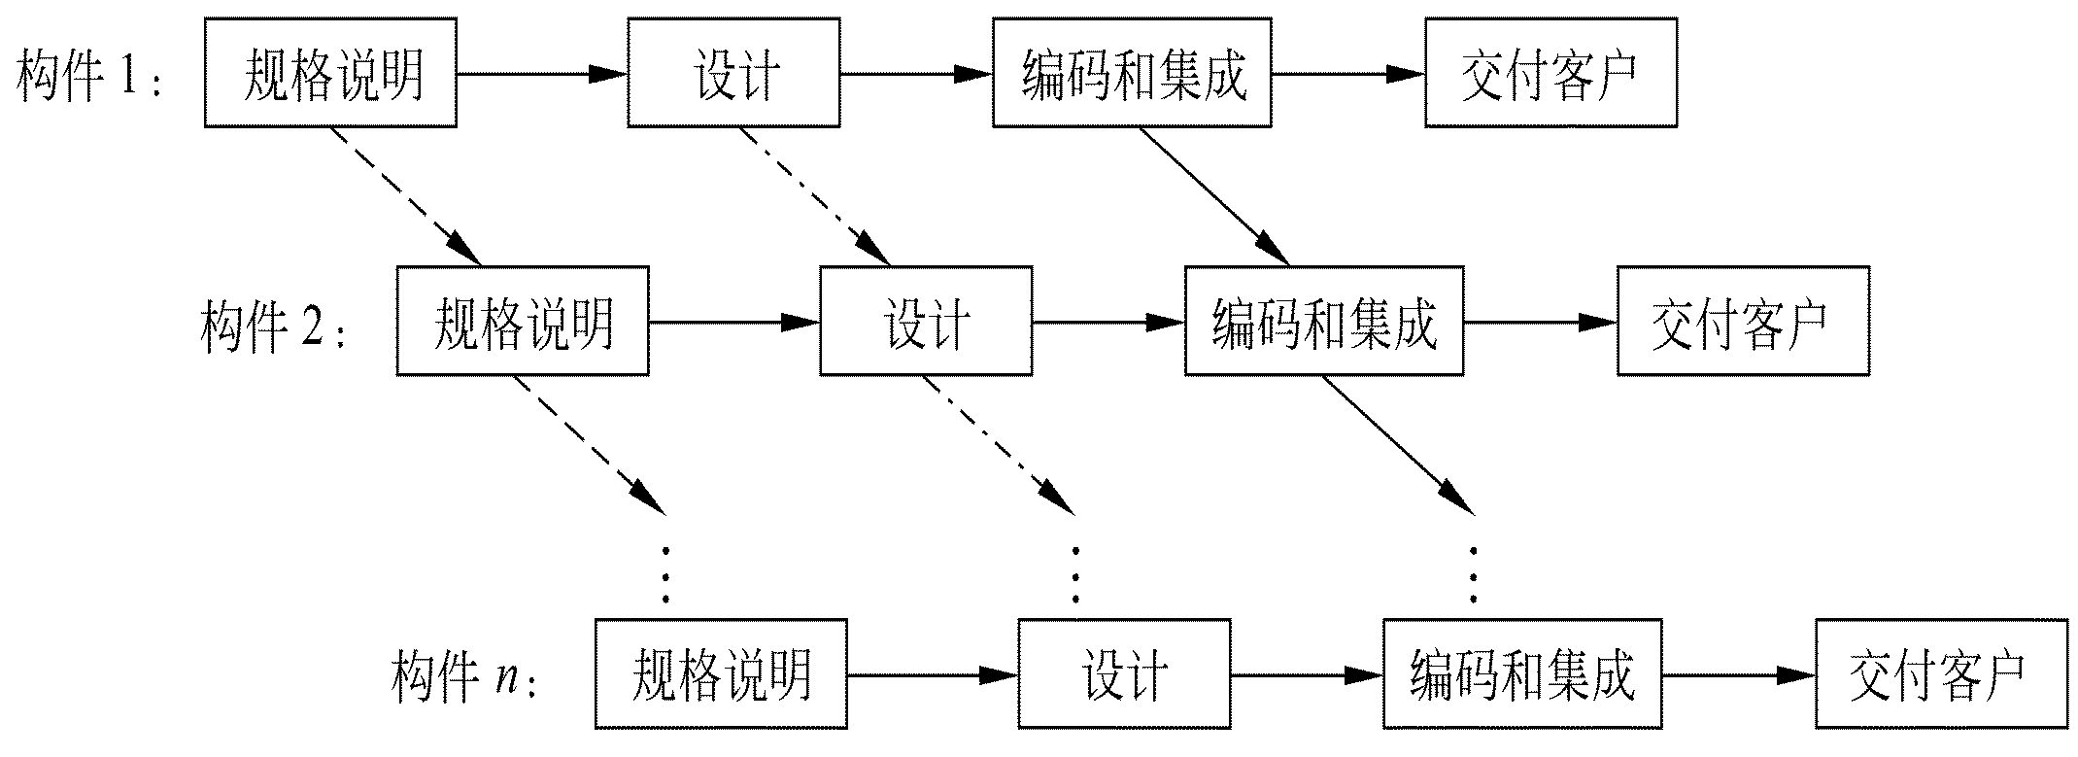
1.4 软件过程
1.4.3. 增量模型
风险更大的增量模型：
1.4.3. 增量模型
Notes:
风险更大的增量模型：一旦确定了用户需求之后，就着手拟定第一个构件的规格说明文档，完成后规格说明组将转向第二个构件的规格说明，与此同时设计组开始设计第一个构件……用这种方式开发软件，不同的构件将并行地构建，因此有可能加快工程进度。但是，使用这种方法将冒构件无法集成到一起的风险，除非密切地监控整个开发过程，否则整个工程可能毁于一旦。

Slide 52
1.4 软件过程
1.4.4 螺旋模型
概念：
螺旋模型的基本思想是，使用原型及其他方法来尽量降低风险。理解这种模型的一个简便方法，是把它看作在每个阶段之前都增加了风险分析过程的快速原型模型。
螺旋模型如下图所示：
1.4.4 螺旋模型

Slide 53
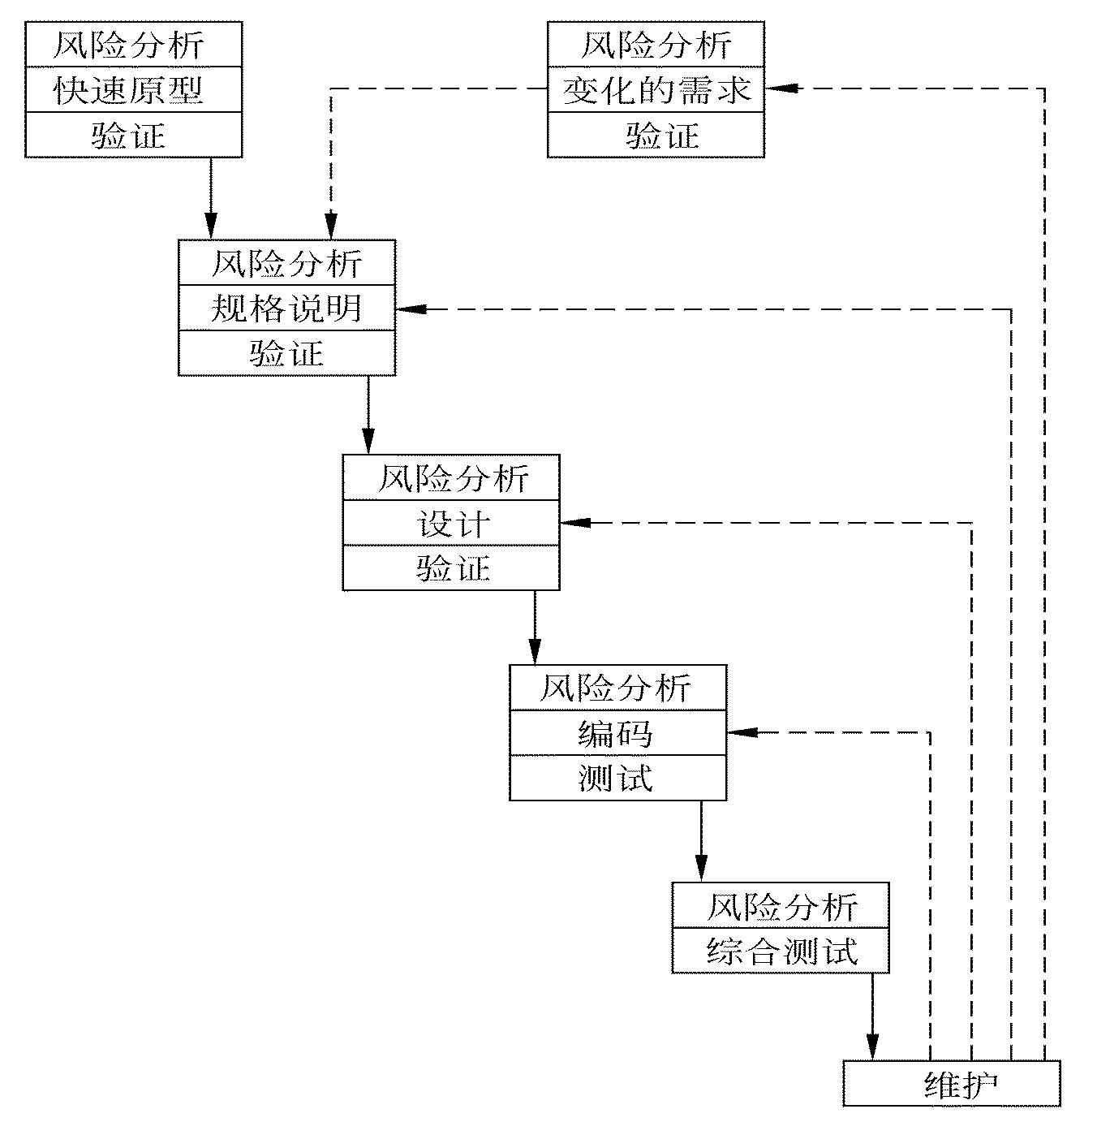
图1.7 简单得螺旋模型
1.4.4 螺旋模型

Slide 54
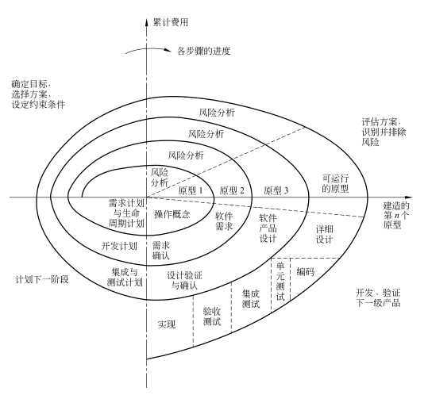
图1.8完整的螺旋模型
1.4.4 螺旋模型
Notes:
图中带箭头的点划线的长度代表当前累计的开发费用，螺旋线的角度值代表开发进度。
螺旋线每个周期对应于一个开发阶段。每个阶段开始时（左上象限）的任务是，确定该阶段的目标、为完成这些目标选择方案及设定这些方案的约束条件。接下来的任务是，从风险角度分析上一步的工作结果，努力排除各种潜在的风险，通常用建造原型的方法来排除风险。如果风险不能排除，则停止开发工作或大幅度地削减项目规模。如果成功地排除了所有风险，则启动下一个开发步骤（右下象限），在这个步骤的工作过程相当于纯粹的瀑布模型。最后是评价该阶段的工作成果并计划下一个阶段的工作。

Slide 55
1.4 软件过程
1.4.5. 喷泉模型
概念：
“喷泉”这个词体现了面向对象软件开发过程迭代和无缝的特性。迭代是软件开发过程中普遍存在的一种内在属性。用面向对象方法学开发软件时，工作重点应该放在生命周期中的分析阶段。
喷泉模型图如下图1.9所示：
1.4.5. 喷泉模型

Slide 56
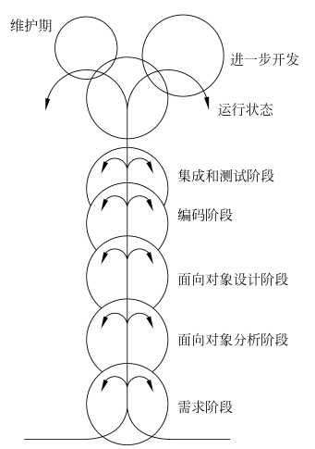
图中代表不同阶段的圆圈相互重叠，这明确表示两个活动之间存在交迭；
图中在一个阶段内的向下箭头代表该阶段内的迭代（或求精）。
图中较小的圆圈代表维护，圆圈较小象征着采用了面向对象范型之后维护时间缩短了。
1.4.5. 喷泉模型

Slide 57
1.4 软件过程
1.4.6. Rational统一过程
概念：
Rational统一过程（Rational Unified Process,RUP）是由Rational软件公司推出的一种完整而且完美的软件过程。
RUP总结了经过多年商业化验证的6条最有效的软件开发经验，这些经验被称为“最佳实践”。
1.4.6. Rational统一过程

Slide 58
1.4 软件过程
1.4.6. Rational统一过程
a) 最佳实践
迭代式开发
迭代式开发允许在每次迭代过程中需求都可以有变化，这种开发方法通过一系列细化来加深对问题的理解，因此能更容易地容纳需求的变更。
管理需求
RUP描述了如何提取、组织系统的功能性需求和约束条件并把它们文档化。
1.4.6. Rational统一过程

Slide 59
1.4 软件过程
1.4.6. Rational统一过程
a) 最佳实践
使用基于构件的体系结构
UP提供了使用现有的或新开发的构件定义体系结构的系统化方法，从而有助于降低软件开发的复杂性，提高软件重用率。
可视化建模
可视化建模语言UML紧密地联系在一起，在开发过程中建立起软件系统的可视化模型，可以帮助人们提高管理软件复杂性的能力。
1.4.6. Rational统一过程

Slide 60
1.4 软件过程
1.4.6. Rational统一过程
a) 最佳实践
验证软件质量
软件质量评估不再是事后型的或由单独小组进行的孤立活动，而是内建在贯穿于整个开发过程的、由全体成员参与的所有活动中。
控制软件变更
RUP描述了如何控制、跟踪和监控修改，以确保迭代开发的成功。
1.4.6. Rational统一过程

Slide 61
1.4 软件过程
1.4.6. Rational统一过程
b) RUP软件开发生命周期
RUP软件开发生命周期是一个二维的生命周期模型，如下图1.10所示。图中纵轴代表核心工作流，横轴代表时间。
核心工作流
RUP中有9个核心工作流，其中前6个为核心过程工作流程，后3个为核心支持工作流程。
1.4.6. Rational统一过程

Slide 62
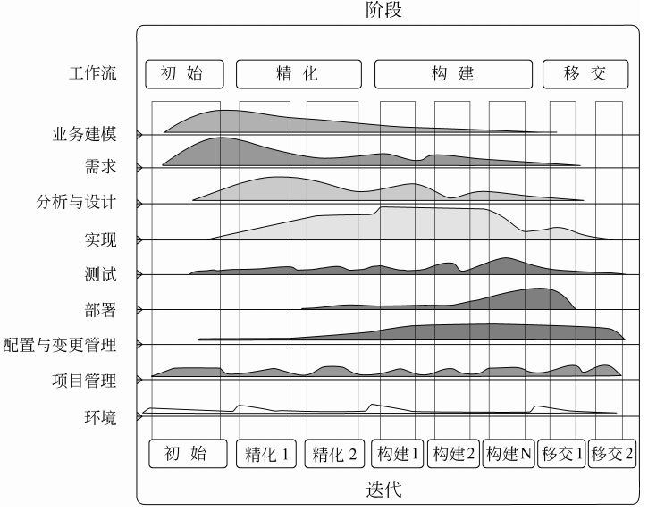
1.4.6. Rational统一过程

Slide 63
1.4 软件过程
1.4.6. Rational统一过程
RUP软件开发生命周期
工作阶段
RUP把软件生命周期划分成4个连续的阶段。每个阶段都有明确的目标，并且定义了用来评估是否达到这些目标的里程碑。每个阶段的目标通过一次或多次迭代来完成。
下面简述4个阶段的工作目标。
1.4.6. Rational统一过程

Slide 64
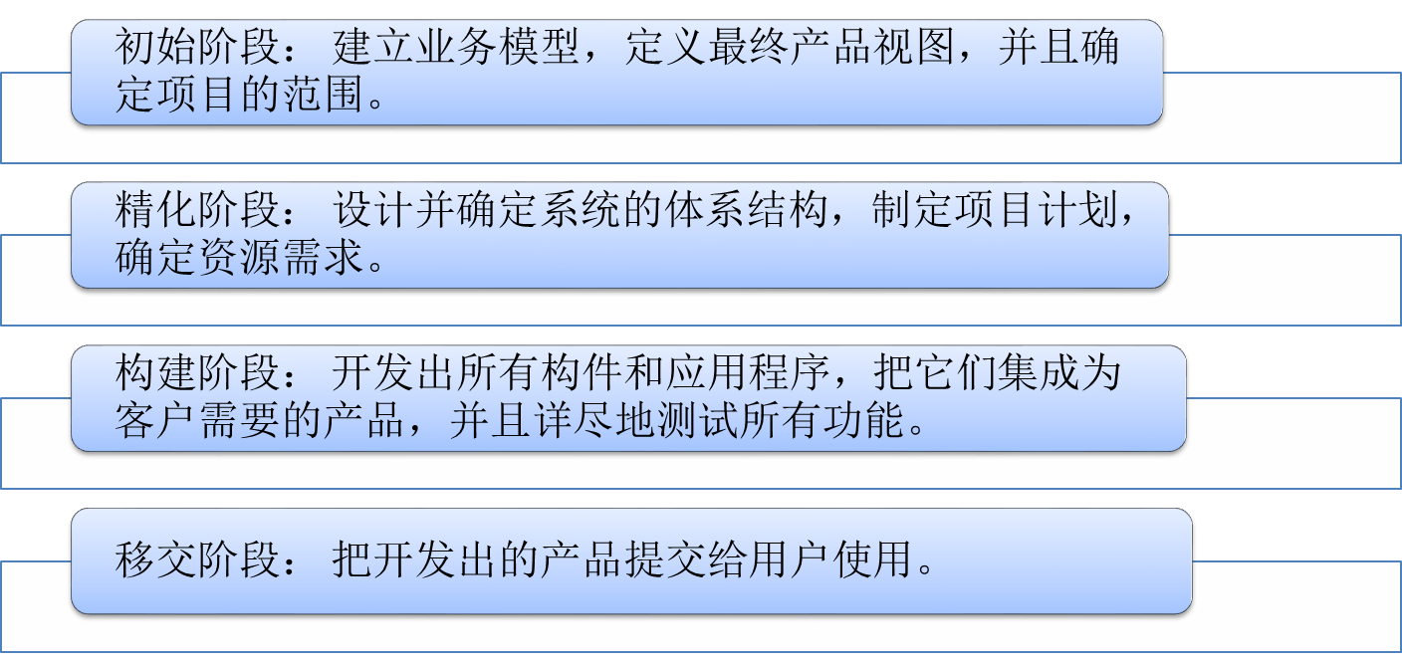
1.4 软件过程
1.4.6. Rational统一过程
1.4.6. Rational统一过程

Slide 65
1.4 软件过程
1.4.6. Rational统一过程
b) RUP软件开发生命周期
RUP迭代式开发
RUP重复一系列组成软件生命周期的循环。每次循环都经历一个完整的生命周期，每次循环结束都向用户交付产品的一个可运行的版本。
每个阶段又进一步细分为一次或多次迭代过程。
1.4.6. Rational统一过程

Slide 66
1.4 软件过程
1.4.7.敏捷过程与极限编程
概念：
敏捷过程为了使软件开发团队具有高效工作和快速响应变化的能力，17位著名的软件专家于2001年2月联合起草了敏捷软件开发宣言。敏捷软件开发宣言由下述4个简单的价值观声明组成。
1.4.7.敏捷过程与极限编程

Slide 67
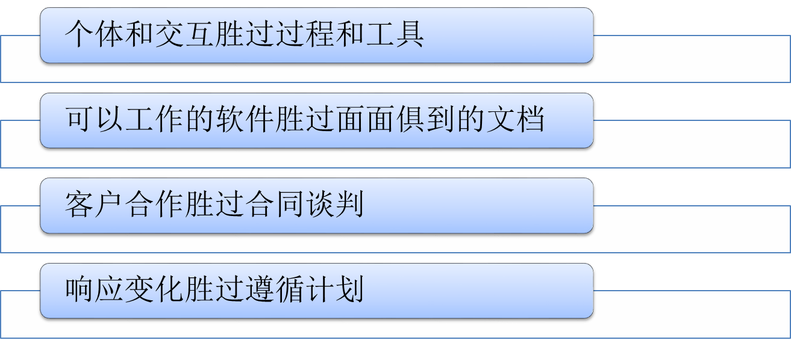
1.4 软件过程
1.4.7.敏捷过程与极限编程
1.4.7.敏捷过程与极限编程

Slide 68
1.4 软件过程
1.4.7.敏捷过程与极限编程
极限编程：
极限编程（eXtreme Programming,XP）是敏捷过程中最富盛名的一个，其名称中“极限”二字的含义是指把好的开发实践运用到极致。
目前，极限编程已经成为一种典型的开发方法，广泛应用于需求模糊且经常改变的场合。
1.4.7.敏捷过程与极限编程

Slide 69
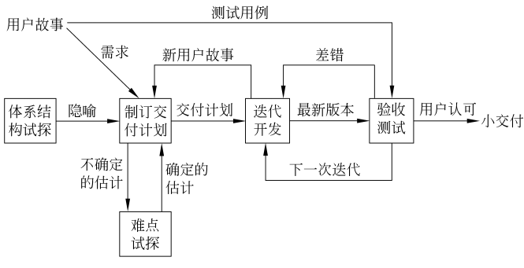
1.4 软件过程
1.4.7.敏捷过程与极限编程
极限编程的整体开发过程
1.4.7.敏捷过程与极限编程
Notes:
图1.11描述了极限编程的整体开发过程。首先，项目组针对客户代表提出的“用户故事”（用户故事类似于用例，但比用例更简单，通常仅描述功能需求）进行讨论，提出隐喻，在此项活动中可能需要对体系结构进行“试探”（所谓试探就是提出相关技术难点的试探性解决方案）。然后，项目组在隐喻和用户故事的基础上，根据客户设定的优先级制订交付计划（为了制订出切实可行的交付计划，可能需要对某些技术难点进行试探）。接下来开始多个迭代过程（通常每个迭代历时1~3周），在迭代期内产生的新用户故事不在本次迭代内解决，以保证本次开发过程不受干扰。开发出的新版本软件通过验收测试之后交付用户使用。

Slide 70
1.4 软件过程
1.4.7.敏捷过程与极限编程
极限编程的迭代过程
图1.11描述了极限编程的整体开发过程。首先，项目组针对客户代表提出的“用户故事” 进行讨论，提出隐喻，在此项活动中可能需要对体系结构进行“试探” 。然后，项目组在隐喻和用户故事的基础上，根据客户设定的优先级制订交付计划。接下来开始多个迭代过程（通常每个迭代历时1~3周），在迭代期内产生的新用户故事不在本次迭代内解决，以保证本次开发过程不受干扰。开发出的新版本软件通过验收测试之后交付用户使用。
1.4.7.敏捷过程与极限编程

Slide 71
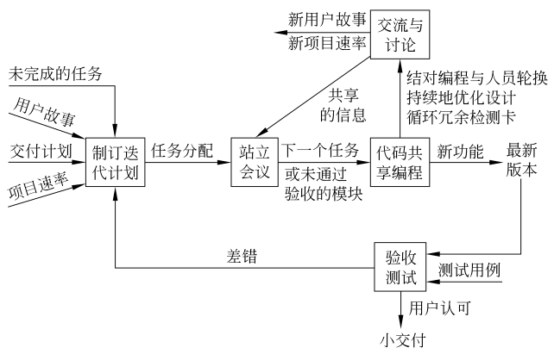
图1.11
1.4.7.敏捷过程与极限编程

Slide 72
1.4 软件过程
1.4.8. 微软过程
a) 微软过程准则：
项目计划应该兼顾未来的不确定因素。
 用有效的风险管理来减少不确定因素的影响。
 经常生成并快速地测试软件的过渡版本，从而提高产品的稳定性和可预测性。
 采用快速循环、递进的开发过程。
 用创造性的工作来平衡产品特性和产品成本。
 项目进度表应该具有较高稳定性和权威性。
 使用小型项目组并发地完成开发工作。
 在项目早期把软件配置项基线化，项目后期则冻结产品。
 使用原型验证概念，对项目进行早期论证。
 把零缺陷作为追求的目标。
 里程碑评审会的目的是改进工作，切忌相互指责。
1.4.8. 微软过程

Slide 73
1.4 软件过程
1.4.8. 微软过程
b) 微软软件生命周期：如下图1.13所示
规划阶段
设计阶段
开发阶段
稳定阶段
发布阶段
1.4.8. 微软过程

Slide 74
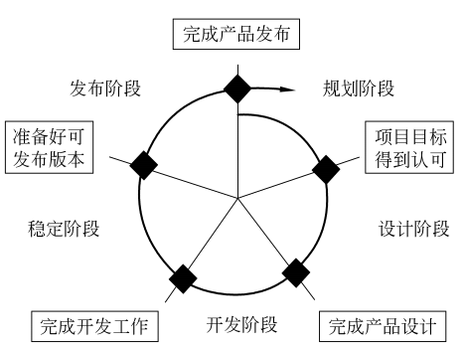
图1.13
1.4.8. 微软过程
Notes:
绘了生命周期的阶段及每个阶段的主要里程碑。

Slide 75
1.4 软件过程
1.4.8. 微软过程
c) 微软过程模型：
微软过程的每一个生命周期发布一个递进的软件版本，各个生命周期持续、快速地迭代循环。如下图1.14所示
1.4.8. 微软过程

Slide 76
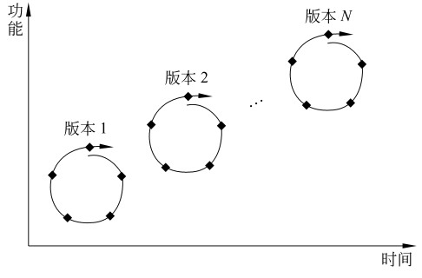
图1.14
1.4.8. 微软过程

Slide 77
本章小结
1.本章对计算机软件工程学作一个简短的概述，回顾计算机系统发展简史。
2.本章介绍 软件工程的基本原理和方法有概括的本质的认识，详细讲解生命周期相关知识。
3. 详细讲解8种典型的软件过程模型。
本章小结

Slide 78
本章结束

